Slide 1

اسم المقرر
Composition 1
استاذ المقرر
Dr. Ibrahim Almahboob
جامعة الملك فيصل
عمادة التعلم الإلكتروني والتعليم عن بعد
كلية الآداب
1
جميع الحقوق محفوظة لجامعة الملك فيصل ©
All Rights Reserved for KFU ©

Slide 2
Lecture 12
Tenses 2

Slide 3
Present Perfect and Present Perfect Continuous
See page 74-75.
We will do the exercise together.

Slide 4
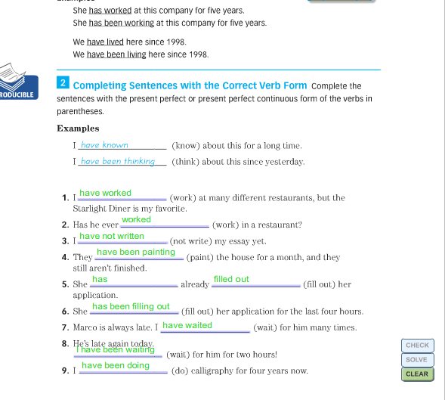

Slide 5
Thank You

Slide 6

بحمد الله
جميع الحقوق محفوظة لجامعة الملك فيصل ©
All Rights Reserved for KFU ©

